Slide 1

这不是任何人的错，____都不用道歉

Slide 2
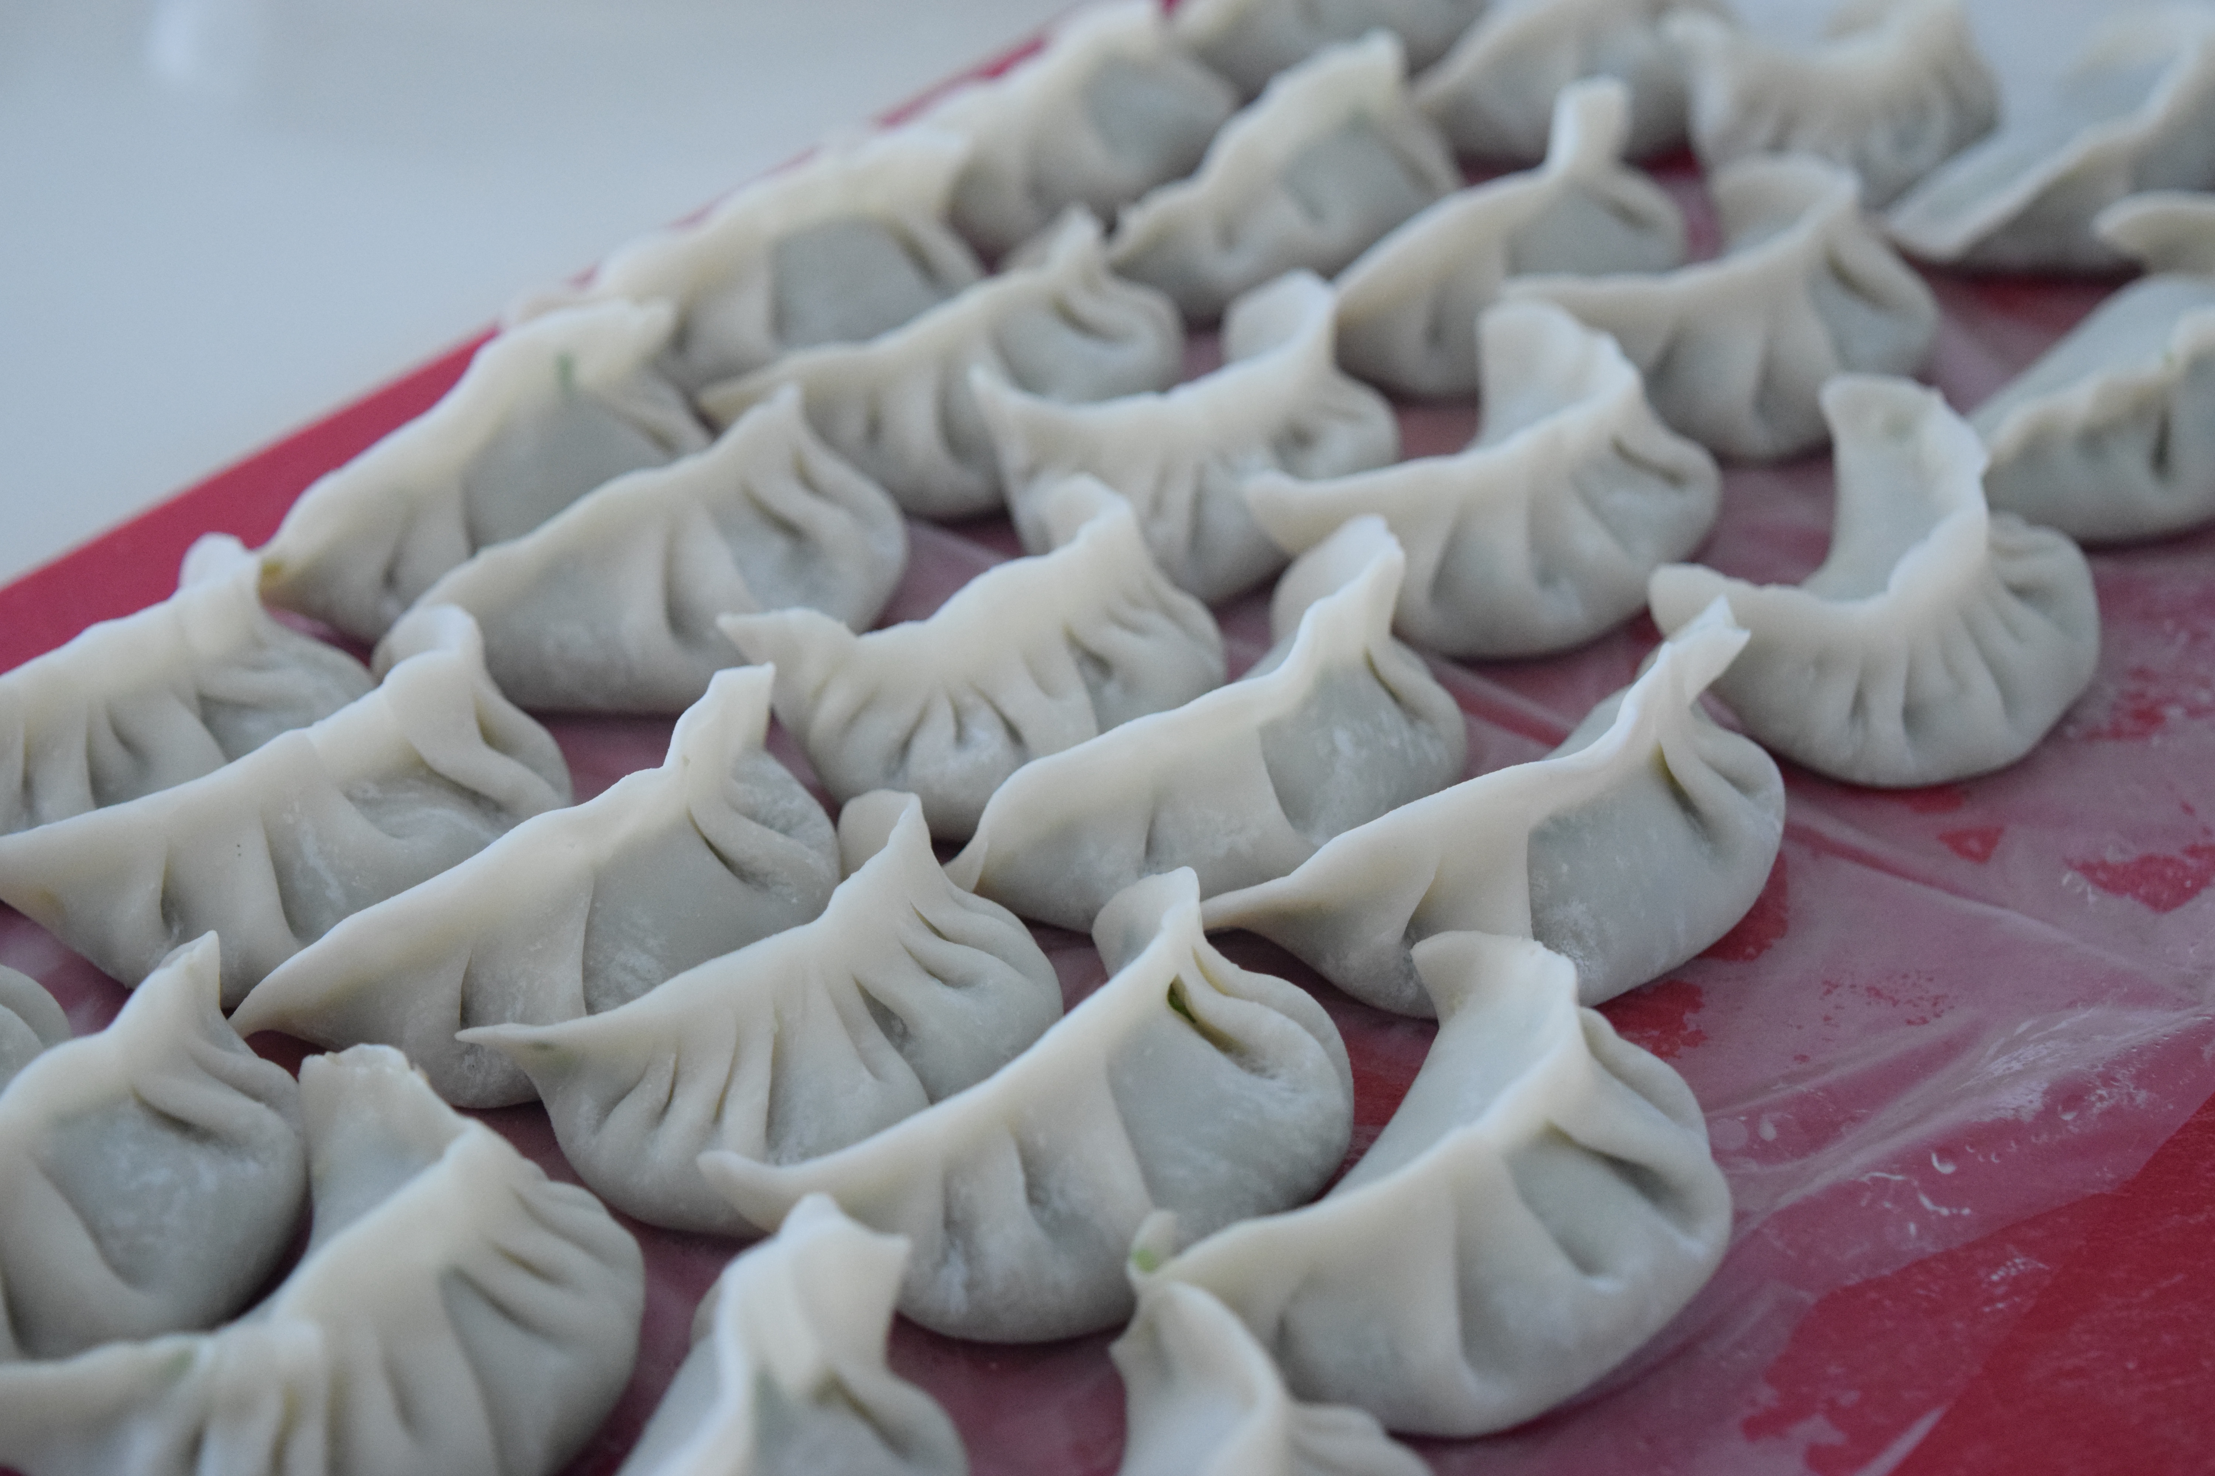
他很喜欢吃_____，它不但好吃，而且煮起来很方便

Slide 3
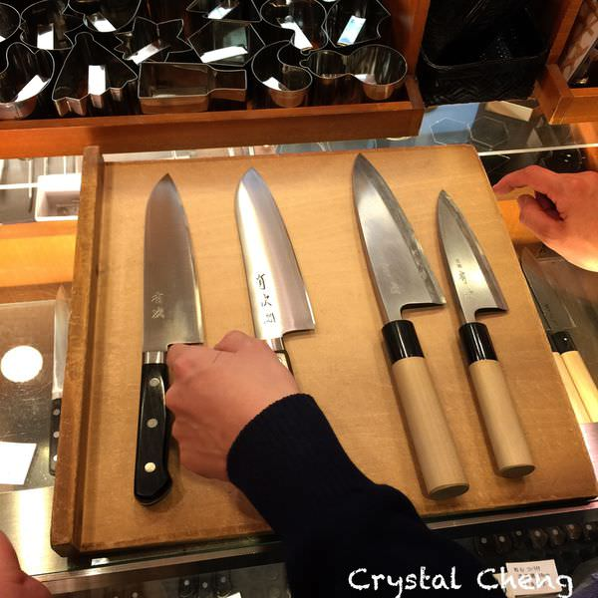
她去买了一_______

Slide 4
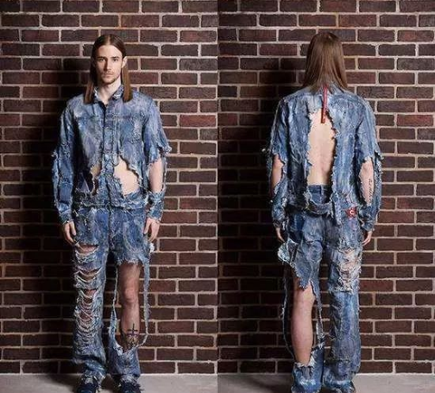
他穿着_____了很多洞的衣服

Slide 5
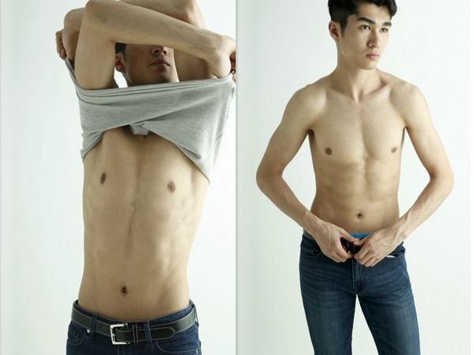
他正在______衣服

Slide 6
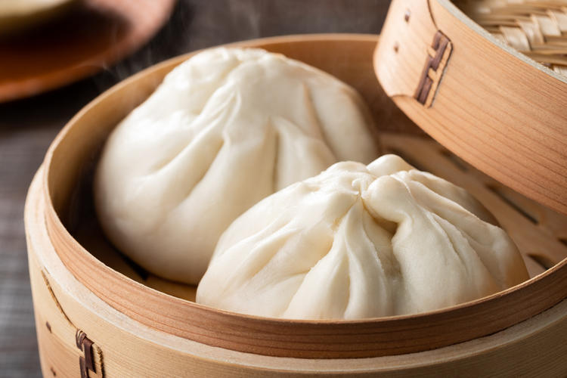
他刚做好两颗_____

Slide 7
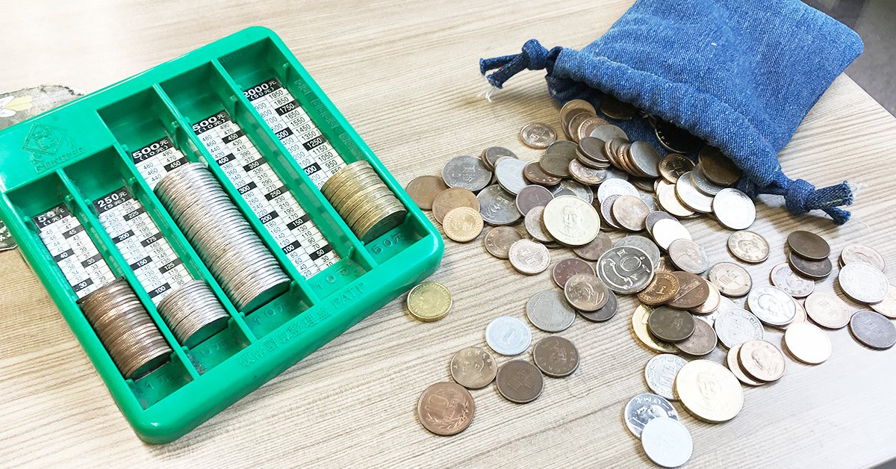
他有非常多_____，因此他的钱包很重

Slide 8
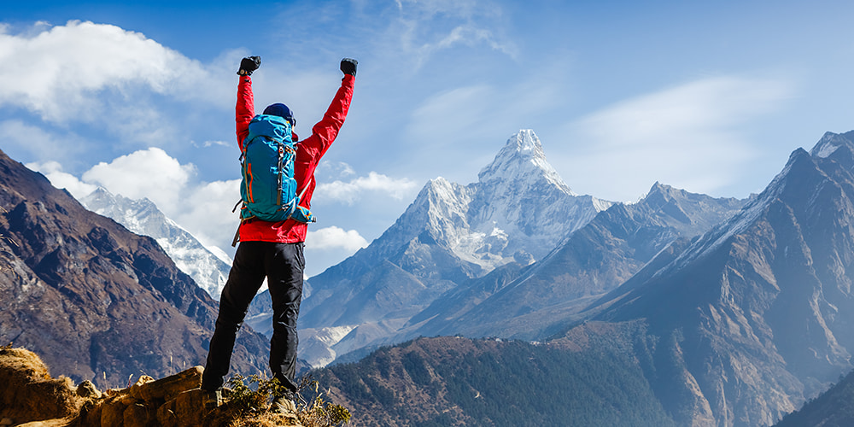
他______了那座山的山顶

Slide 9
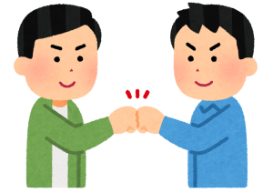
他们互相____了__________

Slide 10
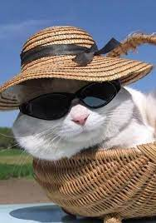
牠___了一____大帽子

Slide 11

他今天戴了一_____黑色的_________

Slide 12
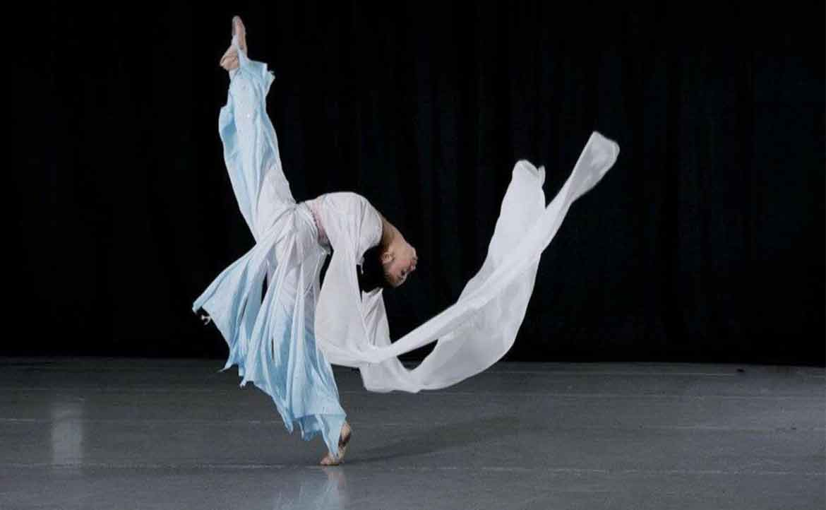
他每天会花两个小时练习_____动作

Slide 13
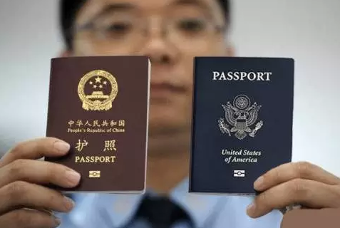
他是有美国______的中国人

Slide 14
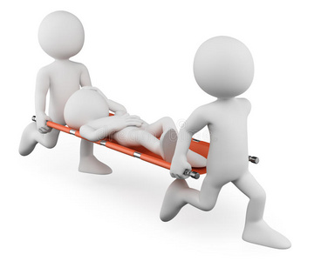
他们正在把他____进医院

Slide 15
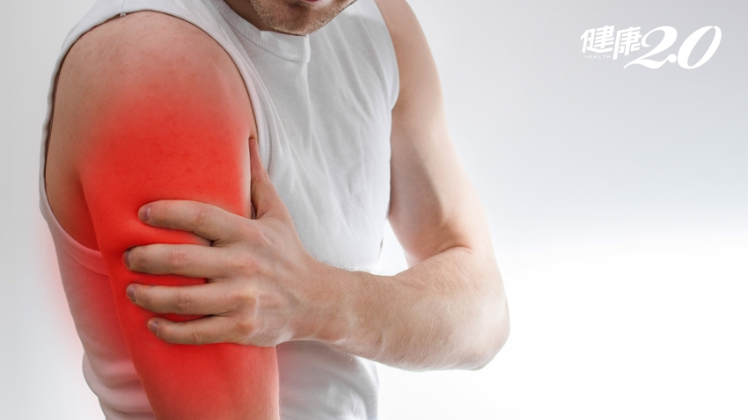
他的______痛得不行，抬都抬不起来

Slide 16
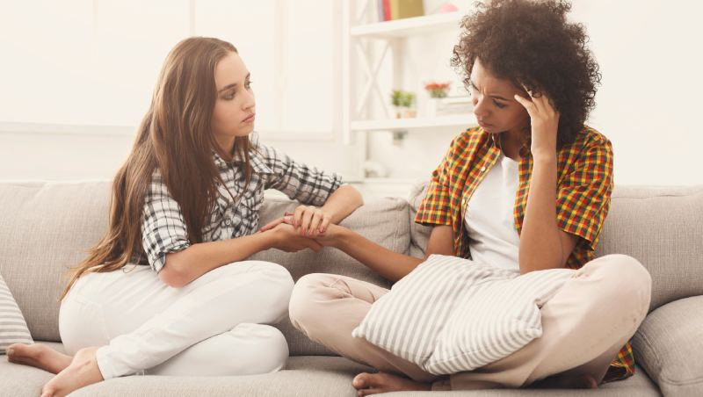
一
V
出来
她把心里的话跟她说了出来

Slide 17
一
V
出来
V
起來
上
外面
裡面
下

Slide 18
一
V
出来
他把錢從錢包裡面拿了出來

Slide 19

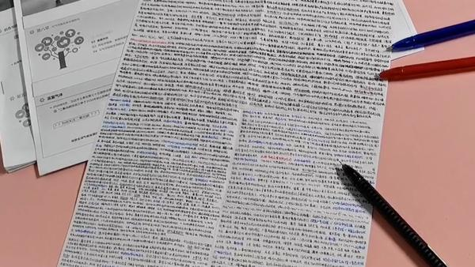
二
V
出来
他終於把論文寫出來了

Slide 20
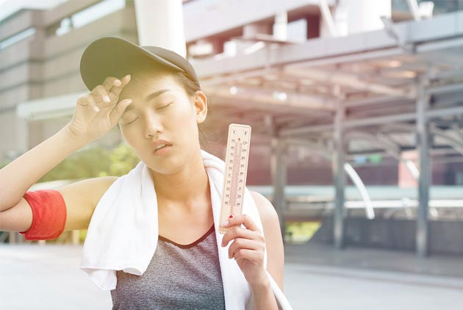
二
V
出来
自從時間來到五月之後，天氣慢慢熱了起來

Slide 21
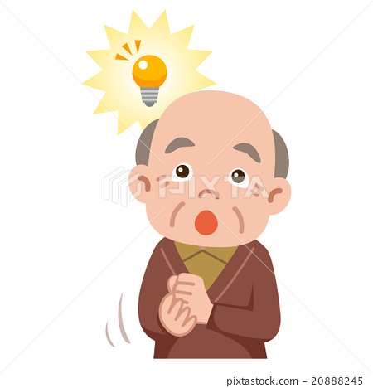
想
出来
想
起来
他之前忘了这件事情，但是现在想起来了

Slide 22

想
出来
想
起来
她想出了一个新的办法

Slide 23
想
出来
想
起来
他之前忘了这件事情，
但是现在想起来了
她想出了一个新的办法

Slide 24
 | 想起来 | 想出来
她昨天晚上__________这个新想法，今天立刻就跟别人讲了
她刚刚才_______她忘了钱包了
_______这个问题的答案非常难，他之前都没看过
我________，我真的忘记了
他为了_______这件事，很努力地找之前的笔记
他真的_______新的点子了

Slide 25
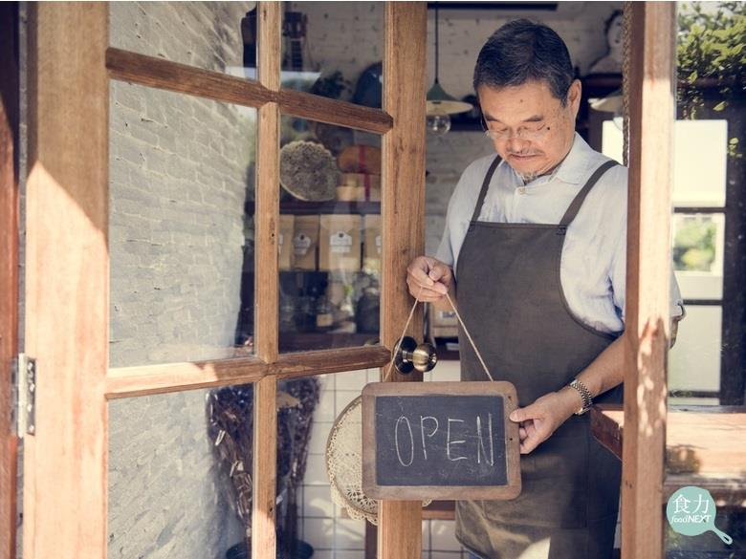
租.V
他租了一間房子來開店

Slide 26
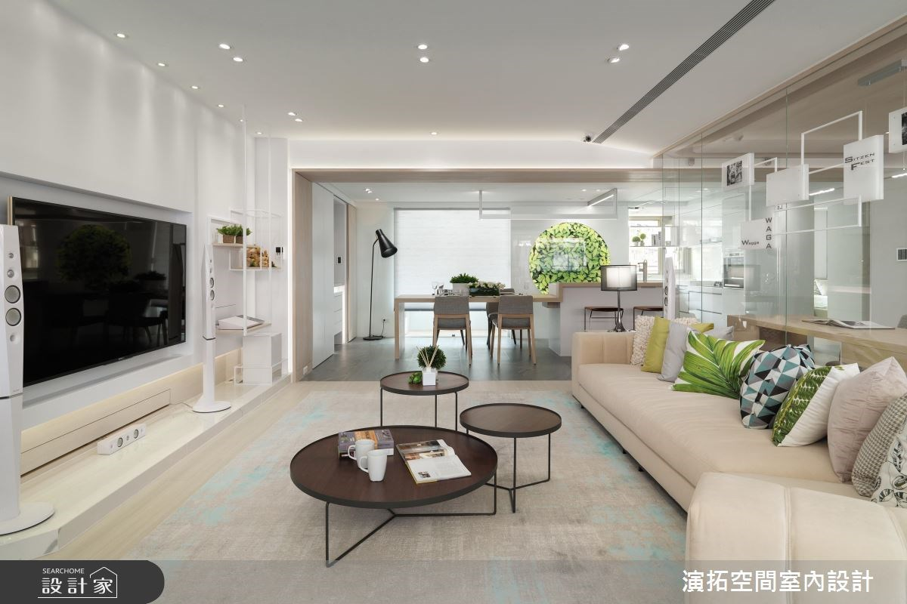
租.V
他租的房子又便宜又好看

Slide 27
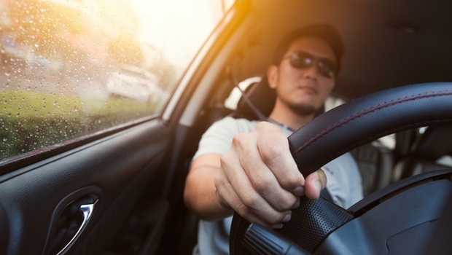
租.V
他租了一輛車去旅遊

Slide 28
你租過什麼呢?

Slide 29
吵.adj
他租了一間房子來開店

